Slide 1
Projekat “Vremenska prognoza” Parktikum primenjenog programiranja
Damir bosnjak I011-08/2022

Slide 2
Uvod
Projektni zadatak za prikazivanje vremenskih uslova za odredjeni grad.
Program je kreiran u Python programskom jeziku, koristi graficki interfejs i razlicite API-jeve za prikupljanje i prikaz podataka o vremenu.
Cilj programa je da omoguci korisnicima jednostavan nacin za pristup vremenskim podacima. Program pruza: -Trenutne vremenske uslove -Vremensku prognozu za naredna tri dana -Automatsko prepoznavanje trenutne lokacije korisnika

Slide 3
Tehnologije i alati
Python - Glavni programski jezik koji je koriscen za ravoj aplikacije
tkinter - Standardna Python biblioteka za izgradnju grafickog korisnickog interfejsa (GUI)
ttkbootstrap - Ekstenzija za tkinter koja poboljsava izgled GUI-a
request - Biblioteka za slanje HTTP zahteva i preuzimanje podataka sa API-ja
PIL (Pillow) - Biblioteka za manipulaciju slikama, koriscena za prikaz vremenskih ikona.
OpenWeatherMap API - API za pristup vremenskim podacima
IPinfo API - API za prepoznavanje trenutne lokacije korisnika
json - Koristi se za rad sa JSON datotekama
datetame - Koristi se za rad sa vremenskim podacima

Slide 4
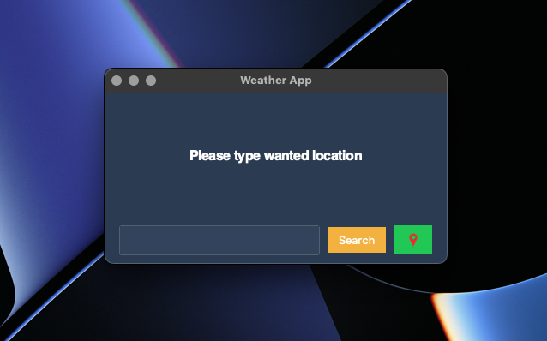
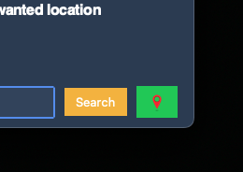
Pokretanje programa i glavne funkcionalnosti
Kada korisnik pokrene program, otvara se pocetni prozorcic za dobrodoslicu i dalje ‘instrukcije’, u dnu programa se nalazi deo u kome korisnik moze da unese zeljenu lokaciju. Korisnik zatim moze da klikne na dugme Search kako bi dobio zeljene informacije. Takodje, moguce je izvrsiti pretragu i jednostavnim pritiskom na dugme “Enter”, funkcionalnost koju sam dodao bind() metodom iz tkinter biblioteke.
Desno od dugmeta “Search” se nalazi dugme pomocu kojega korisnik moze jednostavnim klikom da dobije informacije o vremenu njegove lokacije. Funkcionalnost je implementirana pomocu request biblioteke za slanje HTTP zahteva. Funkciju sam nazvao def auto_location()

Slide 5
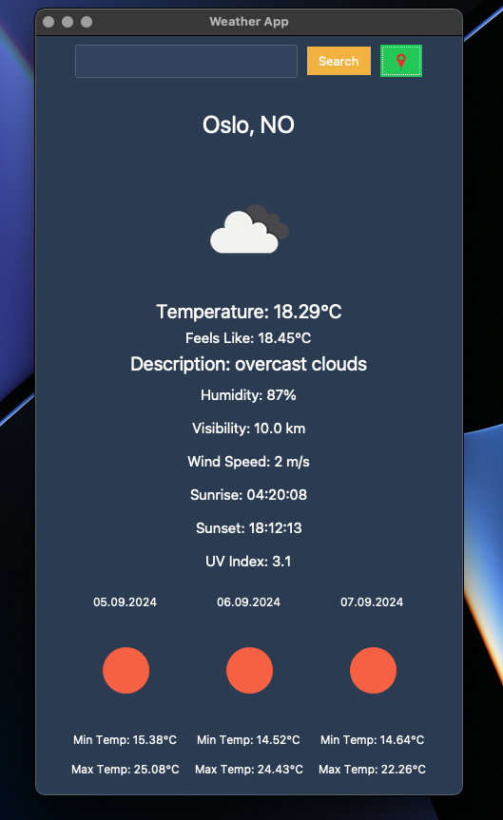
Glavni deo programa
Kada korisnik unese zeljenu lokaciju, program se menja u odgovarajucu velicinu i prikazuje trenutne vremenske uslove, ukljucujuci temperature, ‘osecajnu temperature’, vlaznost, vidljivost, brzinu vetra, vreme izlasksa i zalaska sunca, UV indeks, kao i vremensku prognozu za naredna tri dana, sa minimalnom i maximalnom temperaturom.
Glavni deo koda je iplementiran u funkciji search(). Funkcija obradjuje unos korisnika, preuzima podatke sa OpenWeatherMap API-a i prikazuje ih u GUI-u.
Program takodje automatski cuva podatke u JSON datoteku, radi evidencije i moguce kasnije analize.

Slide 6
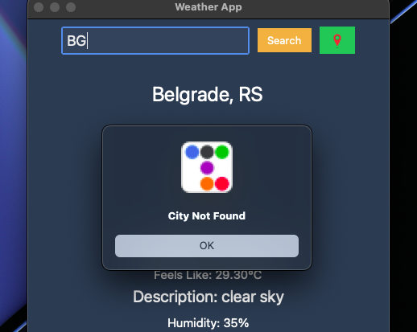
U slucaju da korisnik unese pogresnu/nepostojecu lokaciju, program je dizajniran tako da automatski daje obavestenje o gresci.
Problem sa API Pozivima: Ako dodnje do greske prilikom preuzimanja podataka sa API-a(npr. losa mrezba konekcija), program ce obavestiti o neuspesnom preuzimanju podatka.
Greske se obradjuju pomocu try-except blokova. Ako dodje do izuzetka tokom API poziva ili obrade podataka, koristi se messagebox iz tkinter biblioteke za prikaz obavestenja korisniku. (Ugnjezdeno u def get_current_location() i def get_weather_forecast(city) funkciji)

